Slide 1
ROKIŠKIO RAJONO SAVIVALDYBĖS BIUDŽETAS
2024 METAMS

Slide 2
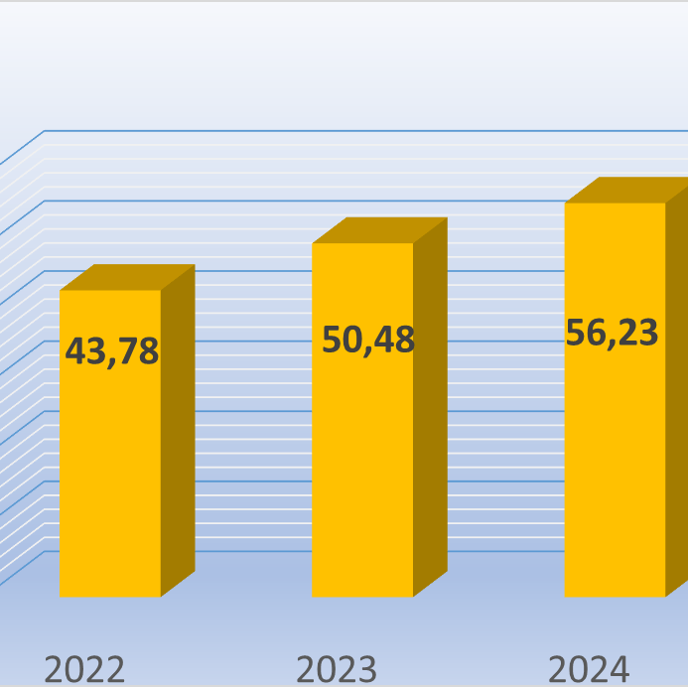
2022-2024 M. BENDRA BIUDŽETO SUMA (mln. Eur)

Slide 4
BIUDŽETO PAJAMŲ POKYTIS 2023-2024 m.

Slide 7
1 PROGRAMA. SAVIVALDYBĖS FUNKCIJŲ ĮGYVENDINIMAS IR VYKDYMAS 9,2 mln.EUR Pagrindinės priemonės ir projektai
Valstybinių (perduotų savivaldybei) funkcijų įgyvendinimas
Mero institucijos darbo apmokėjimas
Mero rezervas
Seniūnaičių darbo apmokėjimas
Administracijos darbo organizavimas
Kontrolės ir audito tarnyba
Savivaldybės tarybos veiklos finansavimas
Priešgaisrinė tarnyba
Skolinių įsipareigojimų vykdymas
Priemonės ,susijusios su nekilnojamojo turto nuoma ir įregistravimu
Europos sąjungos ir kitų fondų projektų dalinis finansavimas
Investicinių projektų rengimas
Nekilnojamojo kultūros paveldo pažinimo ir atgaivinimo programa
Laisvės kovų įamžinimo programa
Trūkstamų specialistų pritraukimo į Panevėžio apskrities vyriausiojo policijos komisariato Rokiškio policijos komisariatą programa
Savivaldybės vykdomų projektų finansavimas

Slide 8
2 PROGRAMA. UGDYMO KOKYBĖS IR MOKYMOSI APLINKOS UŽTIKRINIMAS 22,86 mln.EUR Pagrindinės priemonės ir projektai
Mokymo lėšos ugdymo planui įgyvendinimas
Švietimo pagalba
Mokymosi pasiekimų patikrinimo organizavimas ir vykdymas
Švietimo įstaigų aplinkos finansavimas
Neformaliojo vaikų švietimo programos
Suaugusiųjų neformalaus ugdymo programos
Mokinių pavėžėjimas tėvų( globėjų) nuosavu transportu
Darželiams, mokykloms,įrangos įsigyjimas ( higienos reikalavimams vykdyti)
Mokyklinių autobusų remonto išlaidos
Kompiuterinių technologijų atnaujinimas
Pirmoko krepšelis
Finansinė parama atvykstantiems pedagogams
Savivaldybės vykdomų projektų finansavimas

Slide 9
3 PROGRAMA. KULTŪROS, SPORTO, BENDRUOMENĖS IR VAIKŲ IR JAUNIMO GYVENIMO AKTYVINIMO PROGRAMA 4,6 mln. Eur Pagrindinės priemonės ir projektai:
Kultūros įstaigų veiklos užtikrinimas
Sporto įstaigų veiklos užtikrinimas
Jaunimo veiklos organizavimas
Sporto ir fizinio aktyvumo infrastruktūros įrengimas •
Vaikų ir jaunimo socializacijos programa
Nusikalstamų veikų prevencijos ir kontrolės programa
Sporto renginių finansavimas
Rajono renginių finansavimas
Leidybos ir komunikacijos priemonių finansavimas
Nevyriausybinių organizacijų projektų finansavimas
Leidybos ir komunikacijos priemonių finansavimas
Talentingų žmonių rėmimo programa
Tarptautinis bendradarbiavimas
Kaimo kultūrinės veiklos finansavimas
Turizmą skatinančių priemonių įgyvendinimas
Etninės kultūros, istorijos ir tautinės atminties išsaugojimo veiklų finansavimas
Kultūrinė sklaida, jos kokybės gerinimas
Savivaldybės vykdomų projektų finansavimas

Slide 10
4 PROGRAMA. SOCIALINĖS PARAMOS IR SVEIKATOS APSAUGOS PASLAUGŲ KOKYBĖS GERINIMAS 11,59 mln.Eur Pagrindinės priemonės ir projektai:
Socialinių įstaigų veiklos užtikrinimas
Valstybinių (perduotų savivaldybei) funkcijų įgyvendinimas
Slauga pagal socialines indikacijas
Pagalbos pinigų ir ir kitų išmokų finansavimas
Akredituotų ir licencijuotų paslaugų finansavimas
Būsto pritaikymas neįgaliesiems
Viešųjų nemokamo vietinio reguliaraus susisiekimo paslaugų finansavimas
Gyvenamojo būsto ir aplinkos pritaikymas neįgaliesiems asmenims
Kompensacijos už šildymą ir vandenį
Socialinių būstų remontas
Transporto paslaugų finansavimas neįgaliesiems
Asmens higienos paslaugos finansavimas
Nemokamas maitinimas vaikams, turintiems negalią
Dalininko įnašas VšĮ Rokiškio rajono ligoninė
Finansinė parama šeimynoms
Finansinė parama atvykstantiems gydytojams ir rezidentams
Naujagimio kraitelis
Savivaldybės vykdomų projektų finansavimas

Slide 11
5 PROGRAMA.RAJONO INFRASTRUKTŪROS OBJEKTŲ PRIEŽIŪRA, PLĖTRA IR MODERNIZAVIMAS 3,95 mln.Eur Pagrindinės priemonės ir projektai:
Kapitalo investicijos ir ilgalaikio turto remontas
Dalyvaujamasis biudžetas
Daugiabučių namų bendrijų rėmimo fondas
Subsidijos gamintojams šilumos energiją
Kelių priežiūros programa
Seniūnijų gatvių apšvietimo atnaujinimo programa
Viešųjų erdvių tvarkymas ir priežiūra
Žemė sklypų kadastrinių matavimų atlikimas ir kitos paslaugos
Rokiškio rajono ir Rokiškio miesto teritorijos bendrųjų ir detaliųjų planų parengimas
Religinių bendruomenių rėmimo programa
Veikiančių kapinių priežiūra
Šaligatvių remontas prie daugiabučių namų
Riedlenčių parko įkūrimas
Savivaldybės vykdomų projektų finansavimas

Slide 12
6 PROGRAMA. KAIMO PLĖTROS, APLINKOS APSAUGOS IR VERSLO SKATINIMAS 2,94 mln.Eur Pagrindinės priemonės ir projektai:
Valstybinių (perduotų savivaldybei) funkcijų įgyvendinimas
Smulkaus ir vidutinio verslo skatinimo programa
Kaimo programa
Melioracijos programa
Individualių nuotekų valymo įrenginių įrengimo išlaidų dalinis finansavimas
Gyvenviečių gruntinio vandens nutekėjimo avarinei būklei likvidavimo darbai
Beglobių gyvūnų priežiūra
Atliekų tvarkymas (PRATC)
Aplinkos apsaugos rėmimo specialioji programa
Nuostolingų maršrutų išlaidų kompensavimas
BO „Spiečius“ veiklos administravimas
Savivaldybės vykdomų projektų finansavimas

